Slide 1
GROSSE BOURSE
Service de chirurgie urologique et de transplantation rénale
EHS DAKSI
CONSTANTINE
Présenté par: Dr Y. ZEROUALA

Slide 2
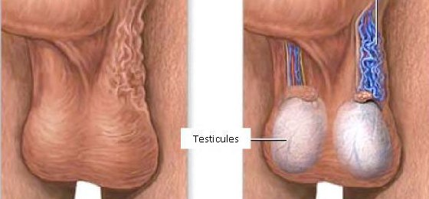
I- INTRODUCTION
Définition:
C’est l’augmentation du volume de la bourse
c’est à dire de ses enveloppes et/ou de son contenu scrotal.
C’est un motif de consultation fréquent en urologie.
en général unilatérale.
pouvant résulter de diverses affections.

Slide 3
I- INTRODUCTION
Selon le mode d’installation :
Grosse bourse aigue:
La torsion du cordon spermatique est le 1er diagnostic à évoquer.
ORCHIEPIDIDYMITE AIGUE
Torsion de l’annexe épididymaires - testiculaire
Traumatismes testiculaires
Hernie inguino-scrotale étranglée
Gangrène DE FOURNIER (Fascéite Nécrosante)
Grosse bourse chronique :
Tumeur testiculaire
Hydrocèle
Varicocèle
Hématocèle
Pathologies épididymaires chroniques
Kyste du cordon

Slide 4
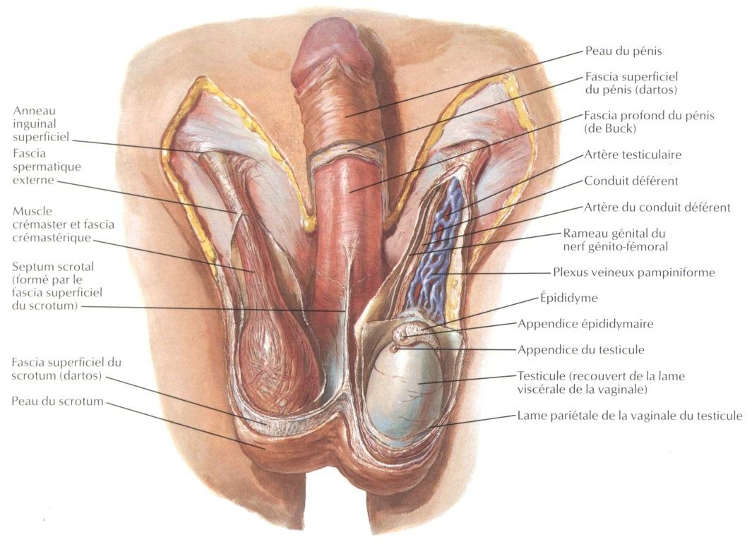
II- Rappel anatomique
LES BOURSES :
C'est un sac divisé en deux par un raphé médian.
Chacune d'elles renferme le testicule, l'épididyme et la portion initiale du déférent.
Les bourses sont constituées de la profondeur à la superficie :

Slide 5
II- Rappel anatomique
LE TESTICULE :
- Organe pair, de forme ovoïde, sa surface est lisse, de coloration blanc nacrée
- Sa consistance est ferme
- Il mesure, en moyenne, 4 à 5 cm de long, 2,5 cm d'épaisseur et pèse 20 grammes
- Il est coiffé par l'épididyme qui s'étend tout au long de son bord postéro-sup
il est divisé en trois parties : la tête, le corps et la queue.
- Il se poursuit par l'anse épididymodéférentielle
puis le déférent.
- Il est entouré d'une enveloppe résistante, l'albuginée
qui envoie des cloisons à l'intérieur du testicule,
le segmentant en lobule qui contiennent
les tubes séminifères.

Slide 6
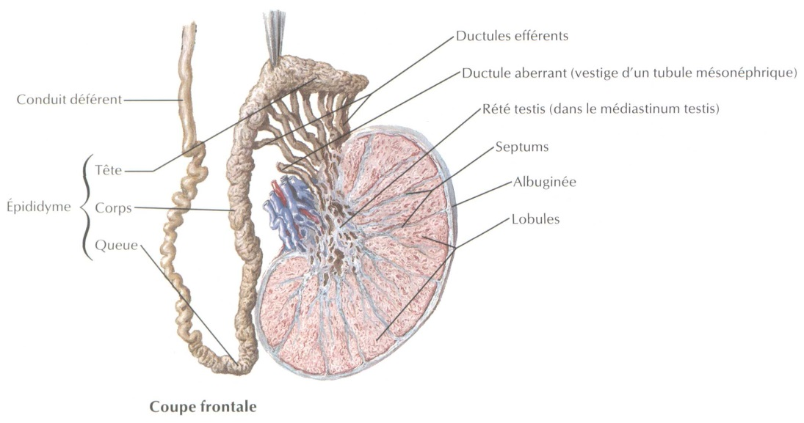

Slide 7
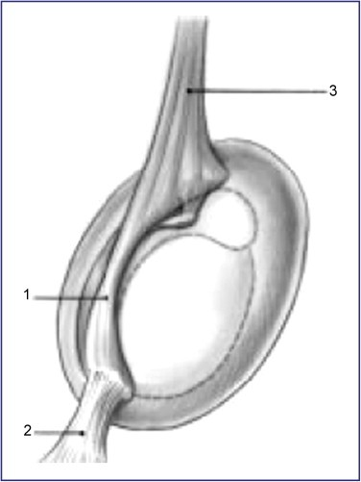
Rappel anatomique
3 points de fixation du testicule
en intra scrotal:
1-mésorchium.
2-Gubernaculum testis.
3-cordon spermatique.

Slide 8
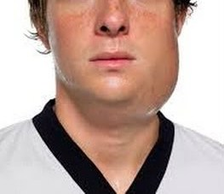
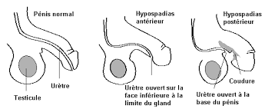
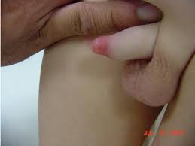
III- DIAGNOSTIC :
INTERROGATOIRE :
Age.
ATCD médicaux :
La notion de vaccination ( rougeole )
Infection récente ;
Oreillons ;
Infection urinaire ;
Hémopathie (lymphomes)
TBC.
ATCD chirurgicaux :
Ectopie testiculaire traitée ou non ;
Hernie inguinale ou inguino-scrotale traitée ou non ;
Intervention récente sur le bas appareil urinaire : endoscopie, infection urinaire, UCR.
Pathologie malformative du bas appareil urinaire : phymosis , hypospadias.
Préciser les circonstances de survenue :
Heure de début ;
Mode de début : ancienne et progressive, début aigu.
Notion de traumatisme.

Slide 9
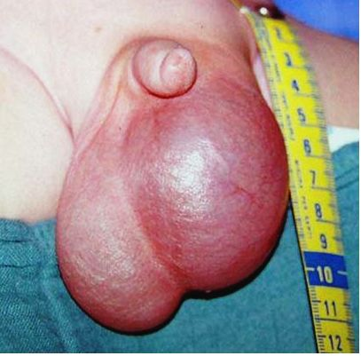
2. SIGNES FONCTIONNELS :
Augmentation du volume de la bourse ;
Douleurs scrotales ;
Brûlures mictionnelles ;
Ecoulement urétral ;
Nausées, vomissements ;
Fièvre ;
Altération de l’état général.

Slide 10
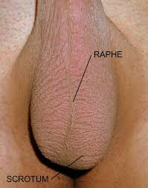
3. EXAMEN PHYSIQUE :
Examen local :
Chez un patient dévêtu,
dans une atmosphère chaude,
en position coucher, puis en position debout.
Inspection du scrotum :
Apprécie :
Les plis ;
La pilosité ;
La symétrie ;
L’épaisseur et la souplesse des tuniques.

Slide 11
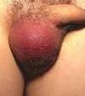
a) Inspection du scrotum :
A la recherche:
1. Signes inflammatoires locaux :
œdème, sensibilité, rougeur et chaleur.
2. Une varicocèle :
(paquet veineux sous la peau scrotale)
⇨ épreuve de VALSALVA.
3. Une fistule scrotale (TBC).
4. signe de CHEVASSU: testicule augmenté de volume, surmonté d’un épididyme, de taille normale dont il est séparé par un sillon .

Slide 12
b) Palpation :
Testicule :
Situation dans la bourse ;
Son volume ;
Sa consistance ;
Sa sensibilité.
Epididyme :
Sa situation : supéro-postérieure du testicule ;
Son volume ;
Sa sensibilité ;
Sa consistance ;
Signe de CHEVASSU : sillon séparant épididyme et testicule ⇨ tumeur testiculaire.
Cordon :
Canal déférent : partie palpable du cordon sous forme d’une corde dure.
Dilatation des veines du plexus pampiniforme favorisée par la position debout : manœuvre de VALSALVA.
Kyste du cordon.
Notes:
Rapide et efficace lors de la palpation prsk la douleur rend lexamen difficile

Slide 13
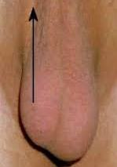
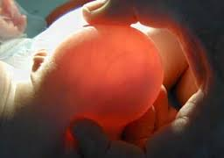
b) palpation:
Etude du réflexe crémastérien
⇨ ascension du testicule au niveau de l’anneau inguinal
suite a la stimulation tiers sup et int de la cuisse .
Transillumination
confirme le contenu liquidien de la bourse.
Signe de PREHN :
le soulèvement en haut et en avant du testicule atteint soulage le malade → positif en cas d’orchiépididymite.

Slide 14
Examen régional :
Examen de la verge, de l’urètre, du méat urétral (sténose, écoulement).
Vérifier la liberté des orifices inguinaux.
Toucher rectal.
Analyse des urines.
Examen général :
Examen somatique complet : état général, état de conscience, aires ganglionnaires.

Slide 15
3. EXAMENS COMPLEMENTAIRES :
Ils dépendent de l’étiologie.
FNS
Chimie des urines si + ( ECBU + ATBgramme )
Marqueurs tumoraux HCG, LDH et αFœto-protéine
Echographie scrotale couplée au doppler testiculaire
Les autres examens radiographiques :ont des indications plus restreintes
Tomodensitométrie: testicule ectopique , maladie de Fournier.
Phlébographie spermatique → embolisation de la veine spermatique.
IRM l'analyse du tissu testiculaire normal ou pathologique.
Scintigraphie
Déférentographie et opacification rétrograde des canaux éjaculateur

Slide 16
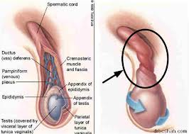
IV- DIAGNOSTIC ETIOLOGIQUE :
GROSSES BOURSES AIGUES:
TORSION DU CORDON SPERMATIQUE :
urgence chirurgicale
doit être évoqué en 1er jusqu’à preuve chirurgicale du contraire.
Adolescent , adulte jeune, rare chez le sujet agé
Définition :
la rotation du testicule autour de son pédicule
entraînant une strangulation mécanique du cordon spermatique,
responsable d’une nécrose complète et irréversible du testicule
imposant une exploration chirurgicale dans un délai de 6H.

Slide 17
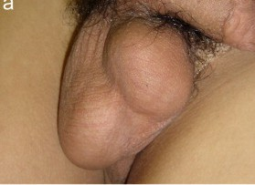
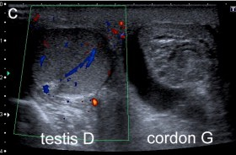
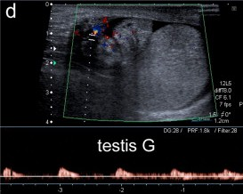
diagnostic : est clinique
Douleur brutale, unilatérale ,Intense, vive et continue
irradiant le long du cordon dans la région inguinale
et fosse iliaque.
Parfois nausées et vomissements
F. déclenchant: Sport ,trauma, bain froid…
Ex clinique:
Bourse augmentée de volume
Testicule ascensionné rétracté a l’anneau (Signe de GOUVERNEUR)
Surélévation du testicule ne soulage pas la douleur (Signe de PREHN négatif )
Abolition du réflexe crémastérien
La détorsion manuelle en traîne une diminution ou abolition de la douleur
Parfois palpation des tours de spires
Absence de fièvre au début.
Pas de signes urinaires.
Examens complémentaires :
Les examens complémentaires sont inutiles ne doivent en aucun cas faire retarder l’exploration chirurgicale qui reste la règle sans exception.
- Echodoppler :Absence ou diminution du flux sanguin : hypovascularisation

Slide 18
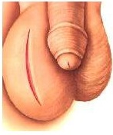
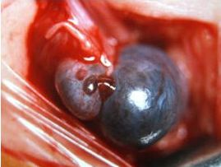
Traitement :
Exploration chirurgicale
Patient prévenu du risque d’orchidéctomie
incision scrotale
Détorsion du cordon et appréciation de la recoloration du testicule
testicule nécrosé (Diagnostic > 6H) : orchidéctomie
testicule viable (Diagnostic < 6H) : orchidopéxie
orchidopéxie du testicule controlatéral est systématique.
Pronostic :
Le risque d’hypotrophie ou atrophie testiculaire responsable d’infertilité.

Slide 19
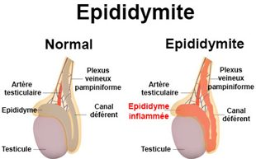
2. ORCHIEPIDIDYMITE AIGUE :
Définition:
C’est l’inflammation aigue de l’épididyme et du testicule
souvent d’origine infectieuse
L’interrogatoire :
ATCD d’intervention urologique récente sur le bas appareil urinaire (endoscopie, sonde urinaire, UCR).
ATCD de pathologie du bas appareil urinaire (malformation urogénitale).
Infection ourlienne.
Examen clinique :
Syndrome infectieux : fièvre à 40°C, altération de l’état général, hyperleucocytose.
Signes inflammatoires
signe de PREHN positif.
écoulement urétral, dysurie, brûlures mictionnelles, pollakiurie.

Slide 20
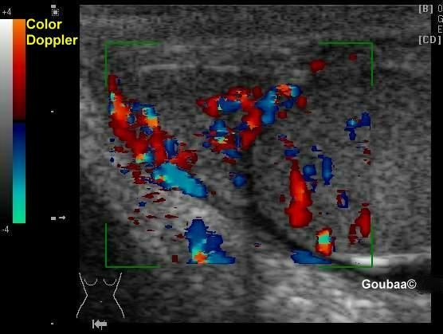
2. ORCHIEPIDIDYMITE AIGUE :
Examens complémentaires :
Biologie : FNS, hémocultures, ECBU et sérologie MST.
Echographie scrotale :
Epididyme augmenté de volume, hétérogène, épaississement des enveloppes en regard.
Testicule d’aspect normal au début.
Doppler : Augmentation du flux sanguin.

Slide 21
2. ORCHIEPIDIDYMITE AIGUE :
Traitement :médical
Antibiothérapie à large spectre adapté secondairement à l’antibiogramme.
AINS et antalgiques.
Repos au lit et suspensoir.
Prophylaxie :
Prévention des MST.
Asepsie rigoureuse lors de sondage urinaire, endoscopie, traitement des pathologies du bas appareil urinaire.

Slide 22
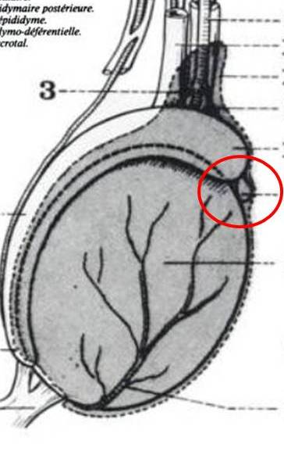
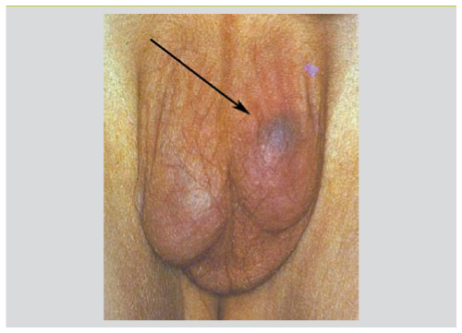
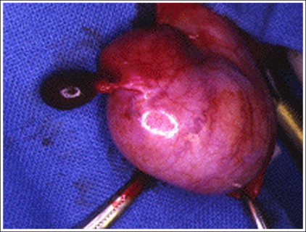
3. TORSION DE L’ANNEXE TESTICULAIRE :
Surtout hydatide de MORGANI ( reliquat embryonnaire).
Douleurs modérées du pôle supérieur du testicule
Scrotum et testicule d’aspect et de volume normal,
indolore, non rétracté.
Visibilité en transillumination :
d’une petite tache bleutée (signe pathognomonique )
lame d’hydrocèle.
le diagnostic qui reste opératoire :la ligature
section de l’hydatide fait disparaître la douleur.

Slide 23
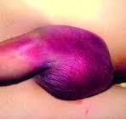
4. TRAUMATISMES TESTICULAIRES :
Notion de traumatisme ( fermé ou ouvert)
Grosse bourse douloureuse
Présence de signes cutanés (ecchymose, plaie, hématome..) .
Echographie en urgence:
rupture de l’albuginée.
Hématome intra testiculaire ,hématocèle
atteinte de l’épididyme
Exploration chirurgicale de règle, permet :
Diagnostic exact ;
Bilan lésionnel ;
Réparation.

Slide 24
7. HERNIE INGUINO-SCROTALE ETRANGLEE:
ATCD ; tuméfaction inguino-scrotale réductible.
Tuméfaction devient tendue, douloureuse, irréductible, non expansive.
ASP : Niveau Hydro Aerique scrotal.
Risque d’occlusion intestinale aiguë
chirurgie en urgence :
Si anse saine ⇨ réduction + cure de la hernie ;
Si anse sphacelée ⇨ résection – anastomose + cure de la hernie.
8. UNE HYDROCELE SOUS TENSION :
ATCD de Grosse Bourse Chronique.
Echographie :
Epanchement vaginal.
Testicule et épididyme d’aspect et de volume normaux..
Transillumination confirme le contenu liquidien.
Résection plicature de la vaginale

Slide 25
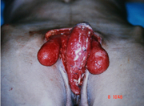
FASCEITE NECROSANTE PERINEALE (La Gangrène de fournier)
Définition: cellulite nécrosante dans les tissus mous des organes génitaux externes
Liée en général à une infection mixte (streptocoque, staphylocoque, protéus, clostridium).
Porte d’entrée de l’infection est rarement retrouvée.
Cliniquement :
Le début est brutal
avec tuméfaction du scrotum,
un emphysème sous-cutané et
une nécrose cutanée.
Le testicule est indemne.
Il existe un syndrome infectieux avec fièvre et hyperleucocytose.
Traitement :
Antibiothérapie à large spectre.
Incisions de décharge en cas de nécessité.
Compresses antiseptiques douces.
Excision des escarres après démarcation.
Pronostic :
Le pronostic est favorable avec une excellente régénération de la peau et du scrotum.
Le testicule n’est en général pas atteint.

Slide 26
GROSSE BOURSE CHRONIQUE : Avant tout, il faut éliminer une tumeur testiculaire.
1. CANCER DU TESTICULE :
C’est une tumeur maligne
95% des tumeurs sont des tumeurs germinales:
Deux types: TGNS et TGS (séminomes)
plus fréquent chez l'homme jeune (20 et 35 ans )
avec deux pics de fréquence lors de la 3ème décade (TGNS)
et la 4ème décade pour(TGS).
1ère cause de mortalité par cancer chez l’adulte.
Orchidectomie diagnostique et thérapeutique : preuve histologique et première étape du traitement.
dans 90% des cas radio-chimiosensible.

Slide 27
1. CANCER DU TESTICULE :
Diagnostic :
Masse dure, irrégulière et indolore au sein d’un testicule.
Testicule augmenté de volume, opaque, surmonté d’un épididyme, de taille normale dont il est séparé par un sillon : signe de CHEVASSU.
Signes généraux :
gynécomastie (évoquer une tumeur à cellules de Leydig), secondaire à la sécrétion d'HCG ;
métastases : adénopathies sus-claviculaires , adénopathie rétropéritonéale (masse abdominale palpable)
altération de l’état général
Echographie : précise le siège, la taille et l’aspect de la lésion (nodule hypoéchogène ou hétérogène généralement hypervascularisé)
Marqueurs : alpha foetoprotéine, HCG et LDH
diagnostic de certitude est anatomopathologique

Slide 28
1. CANCER DU TESTICULE :
Anatomie pathologique
Tumeurs primitives
Tm germinales (90 à 95 %)
Séminomes
Tumeurs non séminomateuses :carcinome embryonnaire ,choriocarcinome tératome , tumeur du sac vitellin
Tm non germinales (5 à 10 %)
Tm à cellules de Leydig et Tm à cellules de Sertoli
Tumeurs secondaires : Lymphomes ; Leucémie aiguë lymphoblastique et Métastases : prostate, poumon, mélanome, rein…
Traitement
C’est l’ Orchidectomie par voie inguinale après ligature – section du pédicule en 1er avec étude anatomopathologique ⇨ diagnostic de certitude.
TDM thoraco-abdomino-pelvienne⇨ bilan d’extension.
Chimio-radiothérapie pour tm germinales seminomateuses.
Chimio seule pour les tm germinale non seminomateuse
Pronostic :
Dépend du diagnostic et d’un traitement précoce

Slide 29
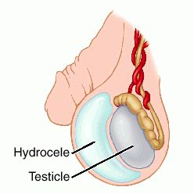
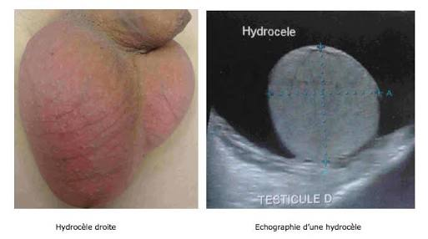
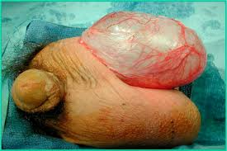
HYDROCELE :
Cause la plus fréquente de grosse bourse chronique chez l’adulte.
épanchement liquidien entre les feuillets de la séreuse vaginale.
Diagnostic :
Tuméfaction rénitente, indolore, irréductible, sans signe inflammatoire.
Transillumination positive : confirme la présence de liquide clair.
Echographie :
Confirme le diagnostic.
Aspect et volume du testicule.
Hydrocèle réactionnelle :
Aiguë : torsion du cordon spermatique, orchiépididymite aiguë.
Chronique : tuberculose, tumeur testiculaire.
Idiopathique.
Traitement :
Résection – plicature de la vaginale.

Slide 30
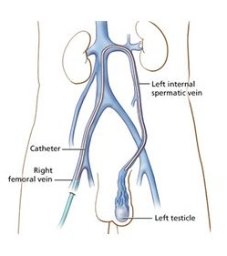
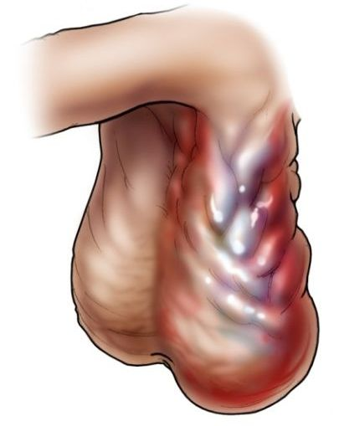
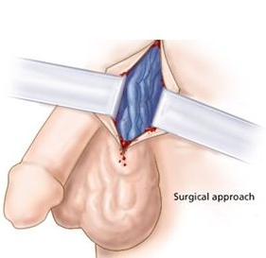
3. VARICOCELE :
Dilatation des veines spermatiques du plexus paupiniforme.
Gauche dans 90% des cas
Circonstance de découverte :
paquet bleuté sous la peau.
Pesanteur scrotale
Bilan d’infertilité
Examen clinique:
Manœuvre de VALSALVA en position couchée puis debout :paquet variqueux bleuté sous et retro scrotal
Palpation des fosses lombaires (masse rénale)
Echo -doppler testiculaire : dilatation variqueuse + reflux veineux.
Traitement:
Indication :douleur , infertilité et hypotophie testiculaire
Voie: Ligature section de la veine spermatique par voie haute.

Slide 31
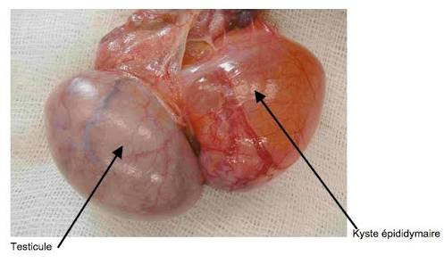
4. HEMATOCELE :
Epanchement intravaginal d’origine traumatique.
Diagnostic échographique.
Chirurgie.
5. PATHOLOGIE EPIDIDYMAIRE CHRONIQUE :
Kyste épididymaire échographie.
Noyaux épididymaires froids :
Tumeur épididymaire : échographie
6. KYSTE DU CORDON :
Echo permet le diagnostic.
Ablation du kyste du cordon.

Slide 32
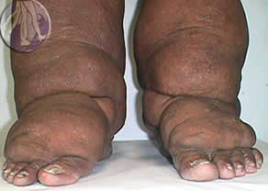
PATHOLOGIE DE LA PAROI SCROTALE.
Pachyvaginalite
Elephantiasis
HERNIE INGUINOSCROTALE
AUTRES :
Sarcome.
Lipomes intrascrotaux.

Slide 33
CONCLUSION :
C’est un motif de consultation fréquent.
Attitude diffère selon le mode de survenue.
Torsion du cordon spermatique reste le 1er diagnostic à retenir devant une grosse bourse aiguë.
Tumeur testiculaire est le 1er diagnostic à éliminer devant une grosse bourse chronique.

